Slide 1


Thermal analysis of materials
By Dr. Harith A. Hasan
Dr. Maher A. Jalal
Dr. Tahseen A. Alaridhee
2024

Slide 2
طرق التحليل الحراري تتميز عن باقي الطرق التحليلية التي درستموها في انها تقبل التطبيق على العينات الصلبة مباشرتا و دون الحاجة الى اذابتها او معالجتها
تعود الجذور التاريخية لهذه الطرق الى سنين طويلة مضت فلا غرابة ان تجد استعمالا واسعا في مجالات عدة و تطبيقات شتى فهي تطبق في الصناعات الدوائية و كذلك في علوم الفضاء و يمكن لنا ان نحلل بواسطة هذه الطرق مختلف العينات عضوية او غير عضوية معقدة كالبلاستيك و الفلزات و السيراميك و الزجاج او بسيطة ككربونات الكالسيوم النقية.
طرق التحليل الحراري Thermal Analysis
و يرمز لها ب TA عبارة عن مجموعة من الطرق التي تدرس تغير خواص المواد بتغيير درجة حرارتها و منها الطرق التالية:-
1 – التحليل الوزني الحراري Thermogravimetric Analysis (TGA)
2 – التحليل الحراري التفاضلي Differential Thermal Analysis (DTA)
3 – المسح المسعري التفاضلي Differential Scanning Calorimetry (DSC)
4 – التحليل الوزني الحراري المضغوط Pressurised Thermogravimetric Analysis (PTGA)
5 – التحليل الحراري الميكانيكي Thermo mechanical Analysis (TMA)
6 – التحليل المعتمد على التمدد الحراري Dilatometry (DIL)
7 – التحليل المعتمد على الغازات المتصاعدة Evolved Gas Analysis (EGA)
8 – المعايرات الثرموميترية Thermometric Titrations (TT)

Slide 3
ان تأثير الحرارة على العينة واسع المدى و يتسبب في تغيير عدد من صفاتها حسب طريقة التحليل الحراري، جدول(1) يوضح العلاقات المقاسة في طرق التحليل الحراري المختلفة.
_{الصفة المقاسة} | _{الطريقة}
_{الكتلة mass))} | التحليل الوزني الحراري( (TGA و التحليل الوزني الحراري التفاضلي DTGA))
_{فروق درجة الحرارة ∆T} | DTA التحليل الحراري التفاضلي و TT المعايرات الثرموميترية
_{∆H} | _{DSC المسح التفاضلي المسعري}
_{تغير الكتلة كدالة للضغط} | PTGA التحليل الوزني الحراري المضغوط
_{التشوه – تغير الأبعاد} _{Deformation – Dimensions} | _{TMA التحليل الحراري الميكانيكي}
_{تغير الحجم Volume} | Dilatometry التحليل المعتمد على التمدد الحراري
_{قياس نواتج التفكك الغازية} | EGA التحليل المعتمد على الغازات المتصاعدة

Slide 4
المسح المسعري التفاضلي Differential Scanning Calorimetry (DSC)
Definitions
1- A calorimeter measure the heat into or out of a sample.
Heat flow from or to the sample (Q) = Change in Enthalpy ∆H(mj) = Area under peak.
2- A differential calorimeter measures the heat of sample relative to a reference.
3- A differential scanning calorimeter dose all of the above and heats the sample with a linear temperature.

Slide 5
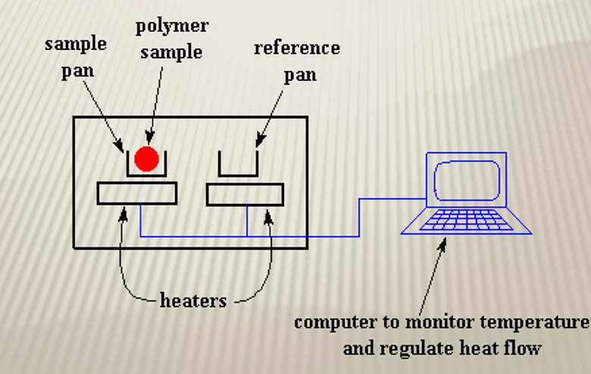
Principle
1- ويتم الحفاظ على العينة والمرجع عند نفس درجة الحرارة، حتى أثناء حدوث انتقال حراري في العينة.
2- يتم قياس الطاقة اللازمة للحفاظ على فرق درجة الحرارة صفر بين العينة والمرجع.
3- أثناء حدوث أنتقال حراري في العينة، سيقوم النظام بنقل الحرارة إلى أو من وعاء العينة للحفاظ على نفس درجة الحرارة للوعائين.

Slide 6
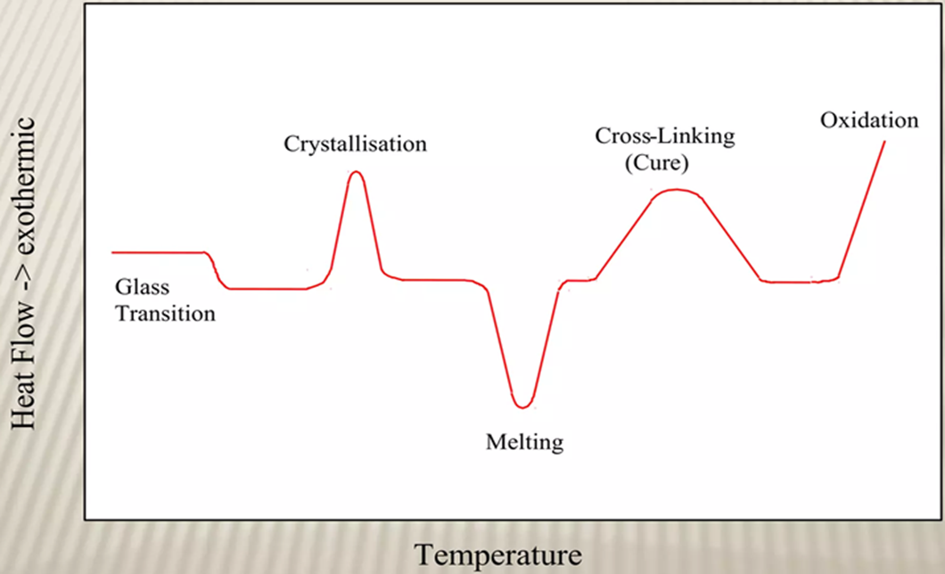
(DSC) تطبيقات المسح التفاضلي الحراري
1- يقيس فقدان الحرارة أو أكتسابها الناتج عن التغير الفيزيائي أو الكيميائي في العينة كدالة لدرجة الحرارة.
2- ماذا يحدث لعينات البوليمرات عند التسخين، فهو يستخدم لدراسة الانتقالات الحرارية (انتقال الطور) للعينات مثل...
The melting of a crystalline polymer.
The glass transition.
The crystallization .

Slide 7
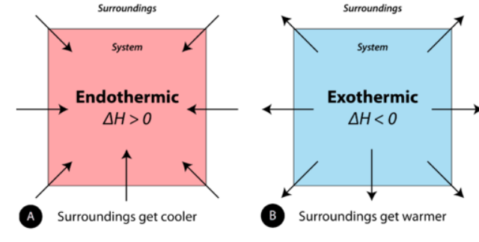
التغيرات الماصة للحرارة endothermic و الطاردة لها exothermic التي تحدث لعينة تتعرض لتغير مبرمج في درجة حرارتها. التغير بالأنثالبي في أثناء الأنتقال الى الطور يعطى بالمساحة تحت القمة أو القعر ويكون مكافيء للحرارة الكامنة وبالنتيجة تكون موجبة في حال كون العملية ماصة للطاقة endothermic وسالبة في عملية أنبعاث الطاقة exothermic فتظهر قعر وقمة على التوالي.

Slide 8
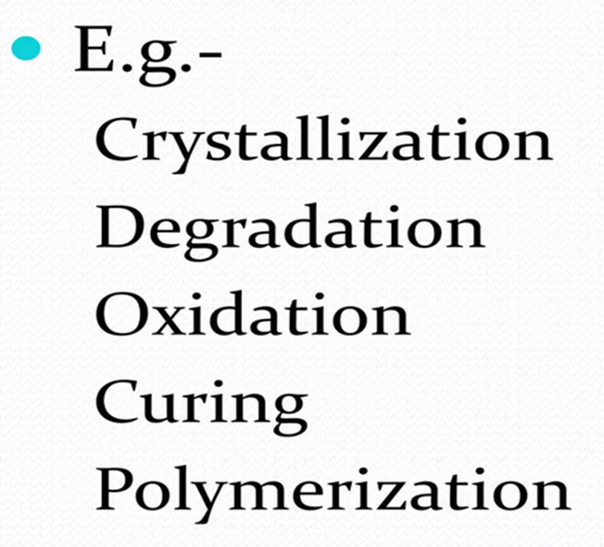
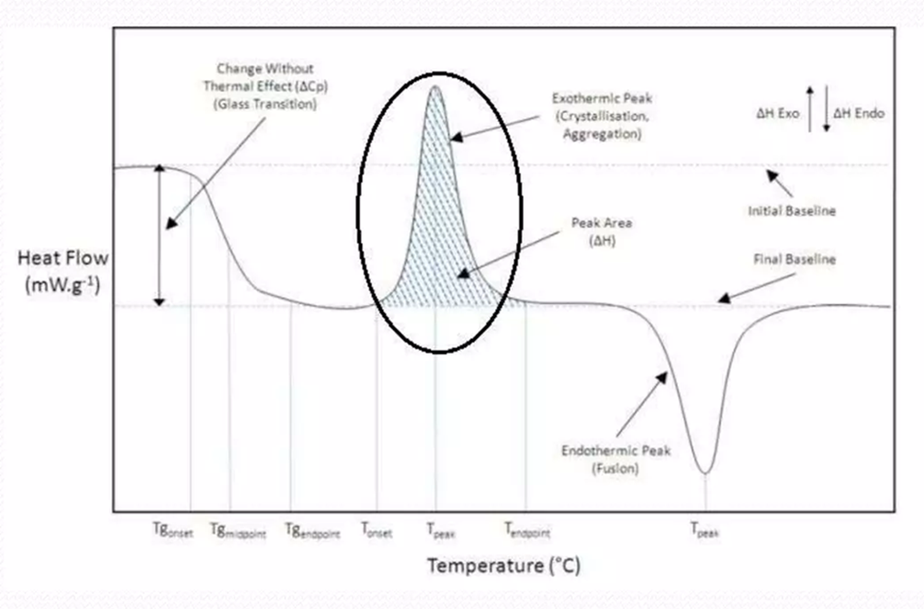
إذا أطلقت العينة حرارة أثناء انتقال الطور، يكون التفاعل طاردًا للحرارةexothermic .
Notes:
انحلال

Slide 9
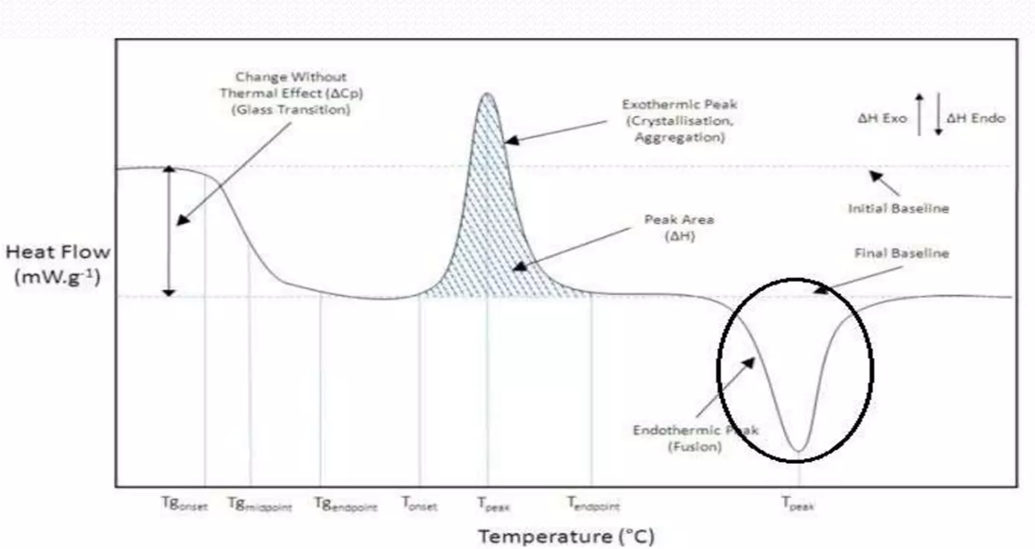
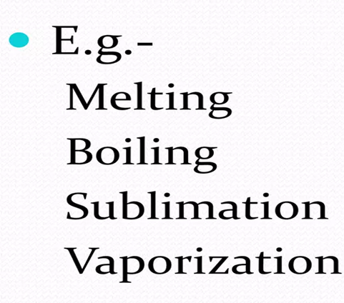
إذا امتصت العينة الحرارة أثناء انتقال الطور فإن التفاعل يكون ماصًا للحرارة endothermic.
Notes:
تسامي
تبخير

Slide 10
_{الظاهرة} | _{طاردة للحرارة} | _{ماصة للحرارة}
_{الفيزيائية} _{الامتزاز Adsorption} ازالة المادة الممتزة Desorption التحول البللوري Crystalline transition _{التبلور Crystallisation} _{التجمد Freezing} _{الانصهار Fusion} _{التبخر Vaporization} _{التسامي ٍSublimation} | × ₋ × × × ₋ ₋ ₋ | ₋ × × ₋ ₋ × × ×
_{الكيميائية} التكسير بالتأكسد Oxidation Degradation الاكسدة في الحالة الغازية Gaseous Oxidation الاختزال في الحالة الغازية Gaseous Reduction _{التفكيك Decomposition} _{ازالة الماء Dehydration} _{ازالة المذيب Desolvation} _{امتزاز كيميائي Chemosorption} _{اكسدة و اختزال} _{تفاعلات صلبة} | × × ₋ × ₋ ₋ × × × | ₋ ₋ × × × × ₋ × ×

Slide 11
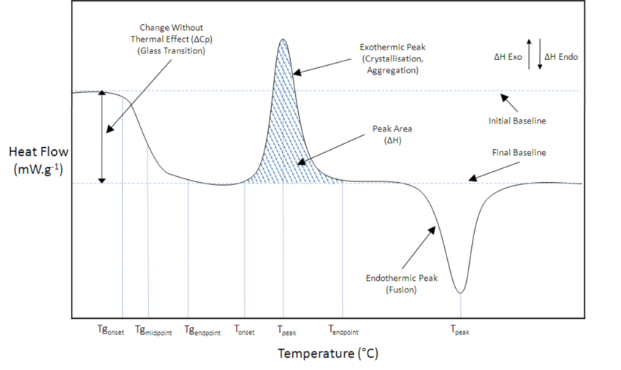
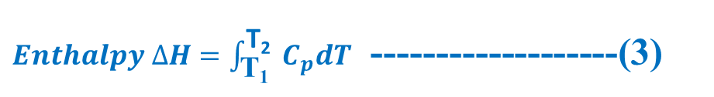
DSC curve
• The result of a DSC experiment is a curve of heat flux versus temperature or versus time.
• The area under the peak is directly proportional to the amount of heat emitted or absorbed (∆H of transitions) by the sample, and the length of the peak is directly proportional to the reaction rate.
• Enthalpies of transitions, which is done by integrating the peak corresponding to a given transition, the enthalpy of transition can be expressed using equation:
$Enthalpy ∆H=\int_{\text{T}\text{1}}^{\text{T}\text{2} }{C_{p}dT}$ -------------------(3)
during phase change now Latent heat (L) that give how much energy is transferred by heating where:
L = Q / m = ∆H ( j/g ) = Change in Enthalpy.

Slide 12
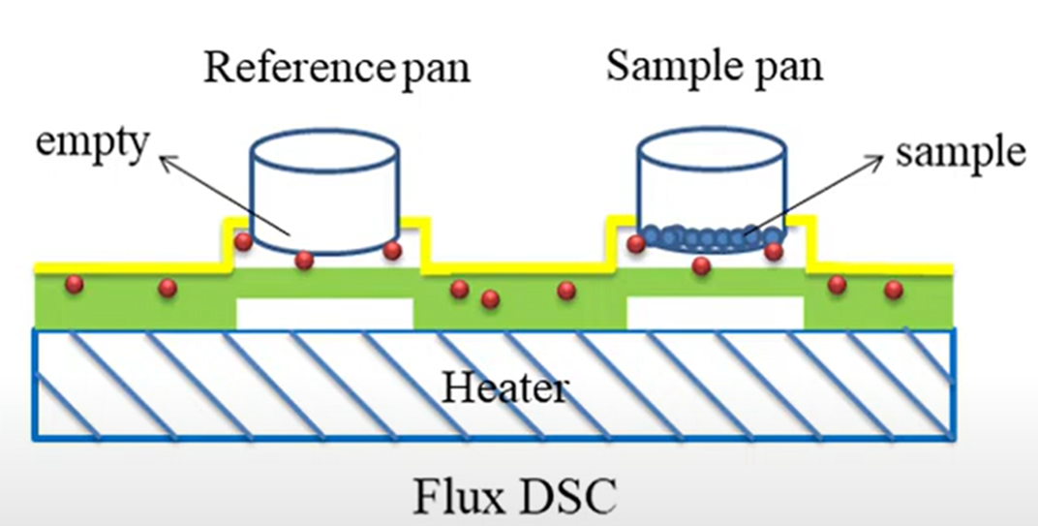
What can DSC measure?
1- Glass transitions.
2- Melting and boiling points.
3- Crystallization time and temperature.
4- Percent crystallinity.
5- Heats of fusion and reactions.
6- Specific heat capacity.
7- Oxidative/thermal stability.
8- Reaction kinetics.
9- Purity.

Slide 13
Glass transition point
The glass transition point is the temperature at which an amorphous material undergoes a transition from a brittle or hard state to a rubber-like viscous state. The transition is reversible ,the reverse transition achieved by supercooling a viscous liquid into the glass state is called vitrification.
The heat capacity of the polymer is different before and after the glass transition temperature.
The heat capacity Cp of polymers is usually higher above Tg.

Slide 14
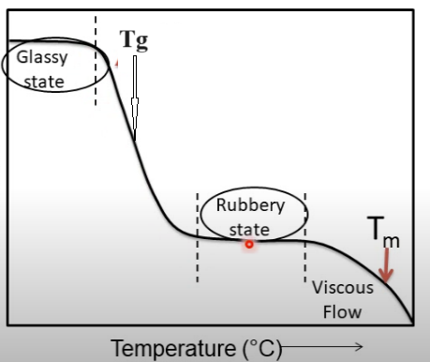
نقطة الانتقال الزجاجي
Glass transition point
نقطة التحول الزجاجي هي درجة الحرارة التي تتحول عندها مادة غير متبلورة amorphous material من حالة هشة أو صلبة إلى حالة لزجة شبيهة بالمطاط، هذا التحول قابل للانعكاس، ويُسمى التحول العكسي الذي يتم تحقيقه بتبريد سائل لزج فائق إلى الحالة الزجاجية بالتزجيج.
تختلف السعة الحرارية للبوليمراو المونيمر قبل وبعد درجة حرارة انتقال الزجاج.
السعة الحرارية Cp للبوليمرات والمنيمرات عادة ما تكون أعلى من Tg.

Slide 15
مسائل الاختبار التحريري لنهاية الفصل (الوحدات) :
1- اذا كانت درجة حراة الانتقال من الطور الكولسترولي الى الطور العشوائي T_{NI} : K 350 والحرارة الكامنة للانتقال(الانثالبي) H _{NI}Δ= J/mol800 احسب التغير في الانتروبي) S_{NI}Δ( ﻠ1مول من المادة عند هذا الانتقال في الطور؟
2- مادة بلورية سائلة سمكتية الحرارة الكامنة للانتقال الى الطور النيماتي – النظير H _{NI}Δ= J/mol900 ودرجة حرارة الانتقال من الطور البلوري السائل الى الطور العشوائي هيT_{NI} : K 350 احسب التغير في الطاقة الحرة (ΔG) ﻠ1مول من المادة عند درجة حرارة 370K وهي درجة حرارة اعلى من T_{NI}؟
3- لديك خلية تحتوي على سائل نيماتي Nematic)) سمكه d = 5μm يتميز هذا الطور بالانكسار المزدوج ((Birefringence، حيث أن معامل الانكسار للضوء الموازي لاتجاه الجزيئات ((Ordinary Indexهو 1.5=n_{o}، ومعامل الانكسار للضوء العمودي ((Extraordinary Indexهو n_{e}= 1.6​،​احسب الانكسار المزدوج (Δn)​ احسب فرق الطور (Δφ) الذي تحدثه الخلية لضوء بطول موجي λ = 550 nm ) nmالضوء الأخضر).

Slide 16
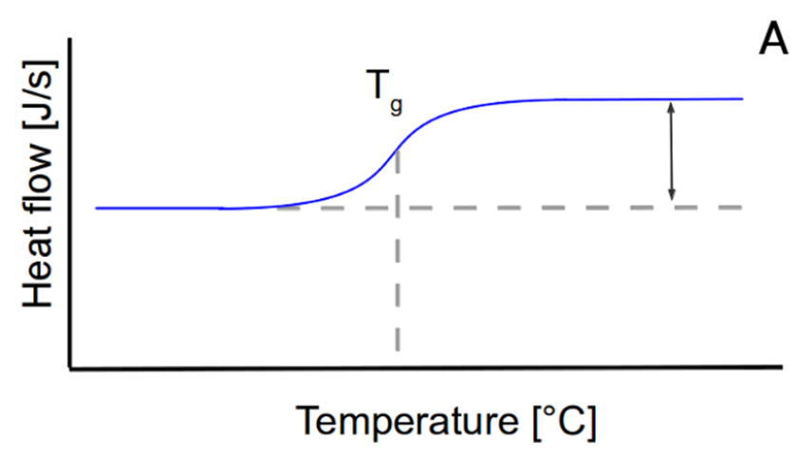
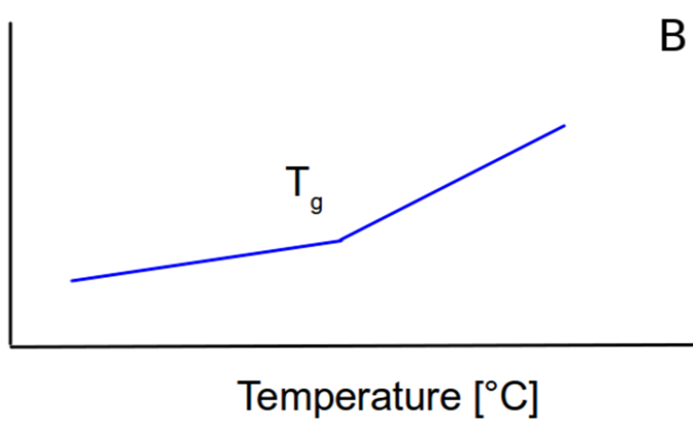
Measurements for glass transition points will typically follow two possible patterns.

Slide 17
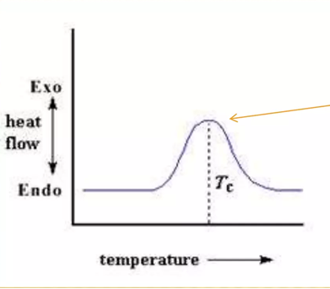
Crystallization:
. بعد عملية التحول الزجاجي، تتمتع البوليمرات بقدرة عالية على الحركة. وعندما تصل إلى درجة الحرارة المناسبة، تُطلق طاقة كافية لتكوين ترتيب منظم للغاية، وهو ما يُسمى بالبلورات.
. عندما تسقط البوليمرات في هذه الترتيبات البلورية، فإنها تطلق الحرارة، ويظهر هذا الانخفاض في تدفق الحرارة على شكل ذروة كبيرة في رسم تدفق الحرارة مقابل درجة الحرارة.
. تعتبر درجة الحرارة عند أعلى نقطة في الذروة عادة بمثابة درجة حرارة تبلور البوليمر (Tc)، كما يمكن قياس مساحة الذروة التي تخبرنا بالحرارة الكامنة لتبلور البوليمر.
بعد التزجج
لايضيف سخان وعاء العينة الكثير من الحرارة الى البوليمر من أجل الحفاظ على ارتفاع درجة الحرارة بنفس معدل درجة حرارة الوعاء المرجعي.
الحرارة منبعثة
exothermic
يعتبر هذا الانخفاض في تدفق الحرارة بمثابة قمة كبيرة في مخطط تدفق الحرارة مقابل درجة الحرارة.
إذا قمت بتحليل حراري لبوليمر غير متبلور بنسبة 100% مثل polystyrene فلن تحصل على هذه الذروة لأن هذه المواد لا تتبلور.

Slide 18
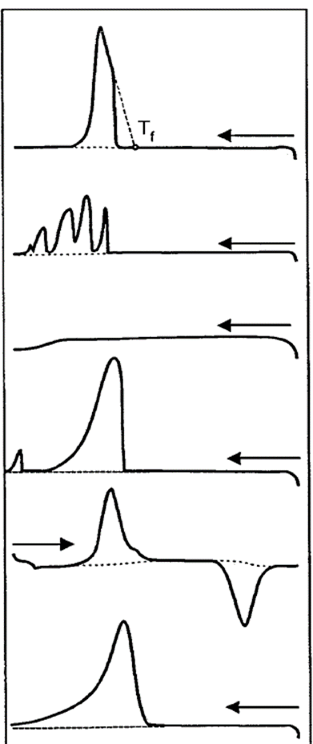
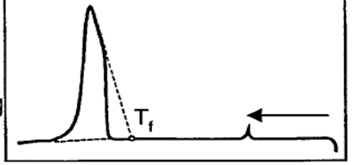
Crystallization
A pure substance (T_{f}) melting point
Separate droplets solidify with individual degrees of supercooling
A melt that solidifies amorphously
A sample with a eutectic impurity
A shock-cooled melt crystallize on warming above the glass transition tem. (cold crystallization)
A partially crystallin polymer
A liquid crystal
Notes:
2

Slide 19
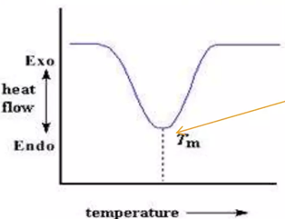
نقطة الانصهار: Melting point
إذا سُخِّن البوليمر متجاوزًا درجة حرارته الحرجة (Tc)، فإنه يصل في النهاية إلى انتقال حراري آخر، يُسمى الانصهار. عند الوصول إلى درجة حرارة انصهار البوليمر (Tm)، تبدأ بلورات البوليمر بالتفكك، أي أنها تنصهر. تخرج من ترتيباتها المنتظمة وتبدأ بالتحرك بحرية، وهو ما يمكن رؤيته في مخطط DSC. تُمتص الحرارة التي يُطلقها البوليمر عند التبلور عند الوصول إلى درجة الحرارة الحرجة (Tm).
يتم امتصاص الحرارة
يجب أن يقوم سخان وعاء العينات بامداد الكثير من الحرارة للبوليمر من أجل إذابة البلورات والحفاظ على ارتفاع درجة الحرارة بنفس معدل درجة حرارة الوعاء المرجعي
بعد الذوبان
هذه الزيادة في تدفق الحرارة تظهر كقمة كبيرة في مخطط تدفق الحرارة مقابل درجة الحرارة.
تتم ملاحظة قمم التبلور والذوبان فقط للبوليمرات التي يمكن أن تشكل بلورات.في حين أن البوليمرات غير المتبلورة البحتة ستخضع فقط لعملية تزجج، فإن البوليمرات البلورية تمتلك عادةً مجالات غير متبلورة وستعرض أيضًا تزججًا

Slide 20
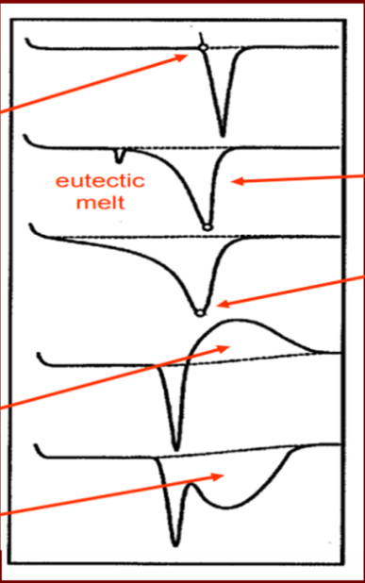
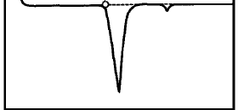
Melting Processes
مواد نقية nonpolymeric pure substance
• منحنى الانصهار خطي
• نقطة الانصهار تحددها درجة حرارة البدايةonset
مواد غير نقية
• ذروة ذوبان واسعة وغير متماثلة
• قد تنتج الشوائب سهلة الانصهارذروة ثانية
• يتميز الذوبان عند الذروة القصوى
A partially crystalline polymer
ذوبان مع التحللmelting with decomposition
• طارد للحرارةexothermic
• ماص للحرارةendothermic
Liquid crystals

Slide 21
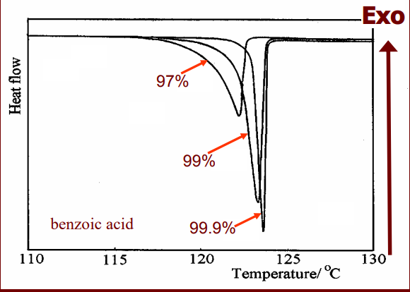
Purity by DSC
يوصى بوضع عينات من 1-3 ملغ في أوعية محكمة الغلق.
عرض القمم مقياس للنقاء:
الشوائب تقلل من نقطة الانصهار.
تذوب البلورات الأقل نقاءً (غير المثالية) أولاً تليها بلورات أكبر حجمًا وأكثر نقاءً.

Slide 22
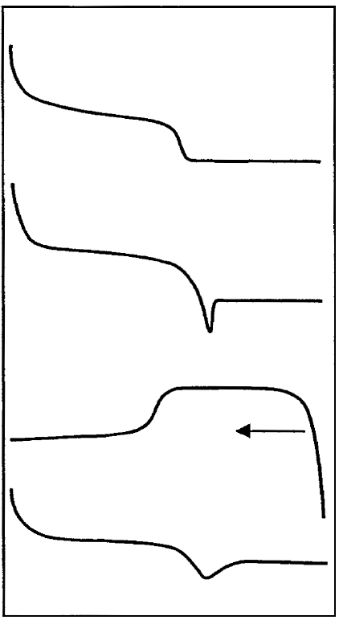
Step transitions
Glass transition
Glass transition with enthalpy relaxation
Reverse transition
Curie transition

Slide 23
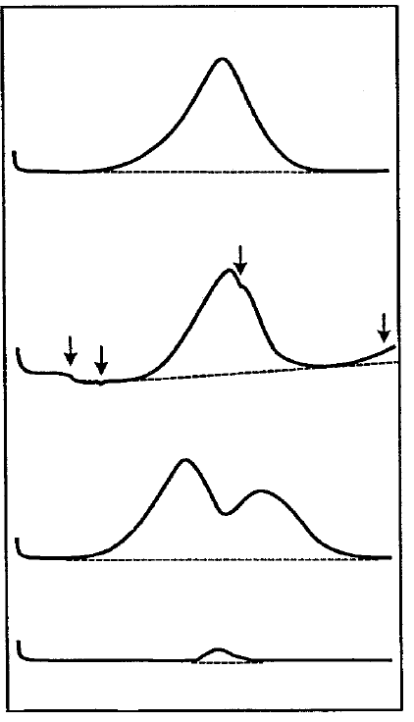
Chemical reaction
Ideal exothermic reaction
Reaction with “interfering” physical transition and beginning of decomposition
Chemical reaction with a secondary reaction
Partial oxidation of organic materials with the residual oxygen in a hermetically sealed pan.

Slide 24
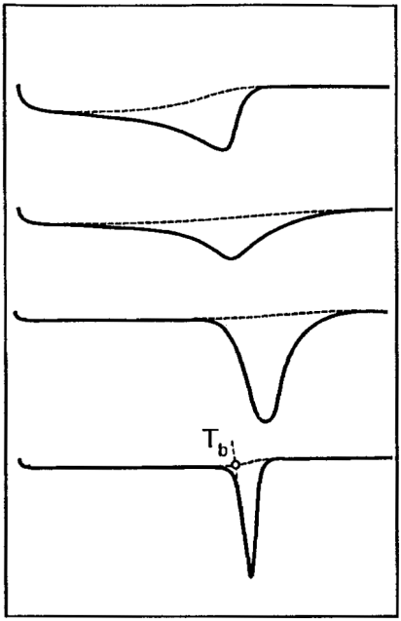

Phase transition with weight loss
Evaporation
Desorbtion, sublimation
Dehydration
Boiling with a small hole in the lid T_{b} boiling point

Slide 25
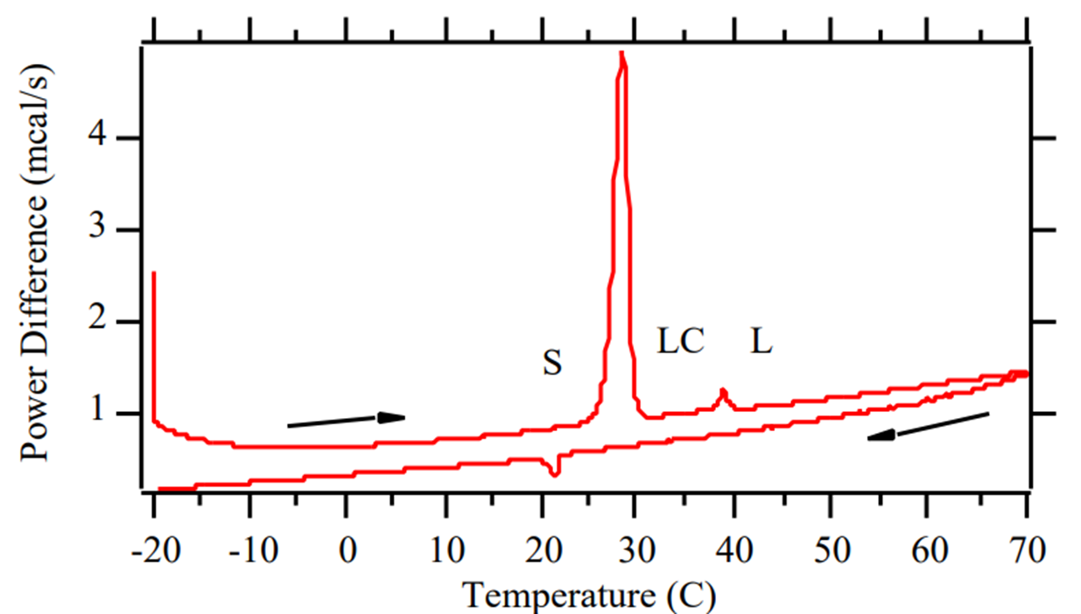
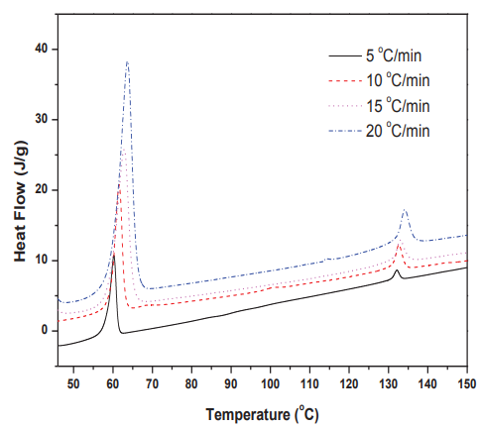
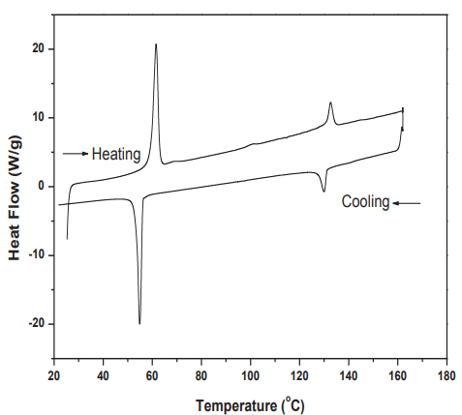
Meso phase transition

Slide 26
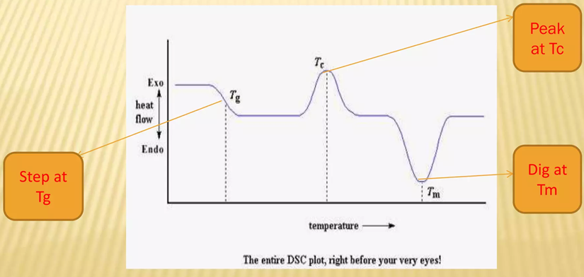
Tgو Tc،Tm مقارنة بين نقاط
لاحظنا خطوة في الرسم البياني عند تسخين البوليمر او المونمر إلى ما بعد درجة حرارة انتقاله الزجاجي، ثم لاحظنا ذروة كبيرة عند وصول البوليمر إلى درجة حرارة التبلور وأخيرًا، لاحظنا انخفاضًا كبيرًا عند وصول البوليمر إلى درجة حرارة الانصهار، وبجمع هذه العناصر معًا، غالبًا ما يبدو الرسم البياني بأكمله كالتالي:

Slide 27
Sample characteristics
Amount of sample
Nature of sample
Sample packing
Solubility of evolved gases in the sample
Particle size
Heat of reaction
Thermal conductivity

Slide 28
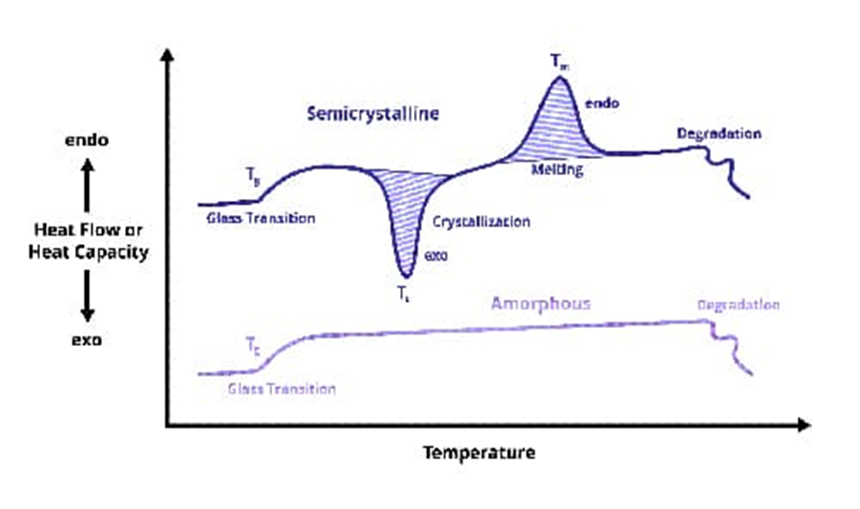
Effect of crystalline properties
Semicrystallization
Amorphous
Notes:
تأثير الخصائص البلورية

Slide 29
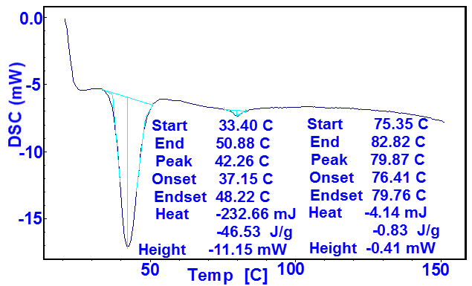
Compound | Phase transition temperature ( C◦ ) |  | L.C Temperature range ΔT C◦ | Melting point T_{m}C◦
 | L.C | Isotropic
C₁₉H₂₃NO | 42.26 | 82.82 | 37.61 | 33.4
Compoun | Sold to L.C transition |  |  | L.C to Iso transition
 | Enthalpy H(mj) | Latent heat ΔΗ(j/g) | Heat flux HF(mj/s) | Enthalpy H(mj) | Latent heat ΔΗ(j/g( | Heat flux HF(mw)
C₁₉H₂₃NO | 232.66 | 46.53 | 11.15 | 4.14 | 0.83 | 0.41

